Slide 1







Spotkanie informacyjne
Zasady udzielania wsparcia w ramach Interwencji I.10.10
Infrastruktura na obszarach wiejskich oraz wdrożenie koncepcji inteligentnych wsi
Obszar A
Inwestycje w zakresie systemów indywidualnego oczyszczania ścieków
„Europejski Fundusz Rolny na rzecz Rozwoju Obszarów Wiejskich: Europa inwestująca w obszary wiejskie”
„Instytucja Zarządzająca Programem Rozwoju Obszarów Wiejskich na lata 2014–2020 – Minister Rolnictwa i Rozwoju Wsi”. Materiał współfinansowany ze środków Unii Europejskiej w ramach Schematu II Pomocy Technicznej „Krajowa Sieć Obszarów Wiejskich” Programu Rozwoju Obszarów Wiejskich na lata 2014–2020”
Materiał opracowany przez Urząd Marszałkowski Województwa Zachodniopomorskiego

Slide 2


Zasady udzielania wsparcia
Szczegółowe zasady udzielania wsparcia określone zostały w Regulaminie Naboru Wniosków o Przyznanie Pomocy w ramach PSWPR na lata 2023-2027 dla interwencji I.10.10 Infrastruktura na obszarach wiejskich oraz wdrożenie koncepcji inteligentnych wsi - obszar A Inwestycje w zakresie systemów indywidualnego oczyszczania ścieków
https://prow.wzp.pl/wiadomosci/wiadomosci/prow-2014-2020/wiadomosc-dnia/interwencja-i1010-w-zakresie-systemow-indywidualnego-oczyszczania-sciekow
UREGULOWANIA PRAWNE:
1.Ustawa z dnia 8 lutego 2023 r. o Planie Strategicznym dla Wspólnej Polityki Rolnej na lata 2023 –2027 (Dz. U. z 2024 r. poz. 1714 z późn. zm.).
2.Wytyczne podstawowe w zakresie pomocy finansowej w ramach Planu Strategicznego dla Wspólnej Polityki Rolnej na lata 2023 –2027.
3.Wytyczne szczegółowe w zakresie przyznawania, wypłaty i zwrotu pomocy finansowej w ramach Planu Strategicznego dla Wspólnej Polityki Rolnej na lata 2023 –2027 dla interwencji I.10.10 Infrastruktura na obszarach wiejskich oraz wdrożenie koncepcji inteligentnych wsi –obszar A Inwestycje w zakresie systemów indywidualnego oczyszczania ścieków.

Slide 3
Zgodnie z harmonogramem naboru wniosków Samorząd Województwa dla Interwencji I.10.10 Infrastruktura na obszarach wiejskich oraz wdrożenie koncepcji inteligentnych wsi -obszar A Inwestycje w zakresie systemów indywidualnego oczyszczania ścieków planuje ogłosić nabór, który będzie trwał:
od 19 grudnia 2025 r. do 16 lutego 2026 r.
LIMIT ŚRODKÓW W NABORZE
Limit środków EFRROW: 6 814 446 EUR
Kwota dostępnych środków w ramach naboru: 28 927 323,30zł
(kwota wyliczona została według algorytmu wynikającego z Wytycznej w zakresie zasad ustalania kwoty dostępnych środków w ramach niektórych interwencji Planu Strategicznego dla Wspólnej Polityki Rolnej na lata 2023–2027 wg. kursu euro z 30 października 2025 r.)

Slide 4
Przyznawanie pomocy
Pomoc przyznaje się:
1)gminie lub związkowi międzygminnemu;
2)w formie refundacji części kosztów kwalifikowalnych rzeczywiście poniesionych przez beneficjenta;
3)w wysokości do 75 % i nie mniej niż 30 % kosztów kwalifikowalnych operacji.
Limit pomocy na obszar gminy w okresie realizacji PS WPR wynosi 1,5 mln zł.
Pomoc przyznaje się, jeżeli operacja będzie realizowana bez podziału na etapy i max. okres realizacji operacji wynosi 24 miesiące od dnia zawarcia umowy o przyznanie pomocy.

Slide 5
Warunki przedmiotowe
Pomoc przyznaje się na:
1)operację polegającą na budowie przydomowych oczyszczalni ścieków;
2)operację realizowaną na nieruchomościach do których wnioskodawca posiada prawo do dysponowania przez okres realizacji operacji oraz co najmniej przez okres związania celem;
3)operację, która będzie realizowana na terenach położonych poza:
a)granicami administracyjnymi miast z wyłączeniem miast o liczbie ludności nie większej niż 5 tys.;
b)obszarami aglomeracji zdefiniowanymi w krajowym programie oczyszczania ścieków komunalnych.

Slide 6
Za koszty kwalifikowalne uznaje się
Koszty związane z budową przydomowych oczyszczalni ścieków (przydomowa oczyszczalnia ścieków –zespół urządzeń technicznych służących do gromadzenia, oczyszczania i neutralizacji ścieków wytwarzanych w jednym lub kilku gospodarstwach domowych spełniających normę EN 12566-3+ A2:2013).
Koszty ogólne, które są uzasadnione realizacją operacji związane z przygotowaniem inwestycji, np. sporządzenie dokumentacji technicznej, sprawowanie nadzoru inwestorskiego lub autorskiego, kierowanie robotami budowlanymi.
Jeżeli Beneficjent jest zobowiązany do stosowania ustawy PZP, to ma obowiązek ponoszenia kosztów kwalifikowalnych operacji zgodnie z przepisami ustawy PZP.

Slide 7
Za koszty niekwalifikowalne uznaje się
koszty poniesione przed dniem, w którym został złożony WOPP, a w przypadku kosztów ogólnych –przed dniem 1 stycznia 2023 r.;
koszty ogólne związane z operacją w części przekraczającej 10% pozostałych koszów kwalifikowalnych;
podatek od towarów i usług (VAT), z wyjątkiem przypadków, gdy nie podlega on odzyskaniu na podstawie krajowych przepisów o podatku VAT;
kosztów sporządzania WOPP i WOP.

Slide 8
Racjonalność kosztów
Ocena racjonalności obejmuje poniższe aspekty:
1)uzasadnienie ekonomiczne kosztów inwestycji, czyli w jaki sposób zakres rzeczowy wskazany w WoPP przyczyni się do osiągnięcia celu operacji;
2)racjonalność kosztową – sprawdzenie, czy planowane koszty objęte zakresem rzeczowym operacji są rynkowe lub czy zostały oszacowane na podstawie cen rynkowych.

Slide 9
Wyprzedzające finansowanie
JST może otrzymać środki z budżetu państwa na wyprzedzające finansowanie w wysokości nieprzekraczającej kwoty pomocy z części budżetu państwa wyliczonej zgodnie z §3 ust 6, obliczone zgodnie z algorytmem dla województwa zachodniopomorskiego.
Przykład:
Kwota pomocy wynosi: 1 000 000,00 zł, w tym
środki z EFRROW wynoszą: 737 600,00 zł
środki z budżetu państwa wynoszą: 262 400,00 zł – max wartość wyprzedzającego finansowania

Slide 10
Sposoby składania wniosków
Wnioskodawca składa WoPP wraz z załącznikami potwierdzającymi spełnienie warunków przyznania pomocy za pomocą PUE.
Jeżeli WoPP nie został złożony za pomocą PUE, SW pozostawia WoPP bez rozpatrzenia oraz informuje o tym wnioskodawcę w takiej samej formie, w jakiej został złożony WoPP.
W jednym naborze wniosków w o przyznanie pomocy można złożyć tylko jeden WoPP. W przypadku wycofania WoPP, wnioskodawca może złożyć ponownie WoPP w ramach trwającego naboru. Do złożenia WoPP za pomocą PUE nie jest wymagany podpis elektroniczny.
Złożenie WoPP za pomocą PUE następuje po uwierzytelnieniu w tym systemie podmiotu składającego ten WoPP.

Slide 11
Proces oceny wniosków
Samorząd Województwa rozpatruje wnioski w terminie nie dłuższym niż 5 miesięcy od dnia zakończenia naboru.
Ocena wniosków obejmuje następujące etapy:
1)Ocena Wstępna;
2)Ocena Formalna;
3)Ocena Merytoryczna.

Slide 12
Ocena Wstępna
SW dokonuje wstępnej oceny merytorycznej WOPP, sprawdzając spełnianie kryteriów wyboru operacji, w tym uzyskanie minimalnej liczby punktów (co najmniej 8), na tym etapie wnioskodawca nie jest wzywany do uzupełnień.
Ustalana jest wstępna kolejność przysługiwania pomocy i sprawdzane jest, czy operacja mieści się w limicie środków przeznaczonych na nabór.
Jeśli operacja nie uzyska minimalnej liczby punktów SW informuje wnioskodawcę o odmowie przyznania pomocy, bez dalszej oceny wniosku.

Slide 13
Ocena Formalna
Weryfikowana jest kompletność wniosku –czy zawiera wszystkie wymagane załączniki i czy wszystkie pola zostały wypełnione. W przypadku braków, SW jednokrotnie wzywa wnioskodawcę do ich usunięcia w terminie 14 dni.
W uzasadnionych przypadkach SW może ponownie wezwać do usunięcia braków.
Brak usunięcia braków formalnych, które uniemożliwiają stwierdzenie spełniania warunków pomocy, skutkuje odmową jej przyznania.
SW nie wzywa do usunięcia braków, jeśli istnieją niebudzące wątpliwości przesłanki do odmowy przyznania pomocy.

Slide 14
Ocena Merytoryczna
SW szczegółowo ocenia spełnianie warunków przyznania pomocy. SW może wezwać wnioskodawcę do poprawienia (korekty) WOPP lub do wyjaśnienia faktów istotnych dla rozstrzygnięcia sprawy albo do przedstawienia dowodów w terminie 14 dni.
Wezwanie powinno być kompleksowe, ale w uzasadnionych przypadkach dopuszcza się więcej niż jedno wezwanie. W przypadku braku poprawy lub wyjaśnień, wniosek jest rozpatrywany na podstawie dotychczasowej dokumentacji.
Korekty wykraczające poza zakres wezwania nie będą uwzględniane.

Slide 15
Rozpatrywanie wniosków o przyznanie pomocy
W przypadku nieusunięcia w WoPP w wyznaczonym terminie wskazanych braków:
1) wnioskodawcy odmawia się przyznania pomocy - jeśli bez usunięcia tych braków nie można stwierdzić spełniania przez wnioskodawcę warunków przyznania pomocy;
2) WoPP podlega rozpatrzeniu w zakresie, w jakim został wypełniony - jeśli bez usunięcia tych braków można stwierdzić spełnienie przez wnioskodawcę warunków przyznania pomocy –chyba że na prośbę wnioskodawcy przywrócono termin do usunięcia braków formalnych i wnioskodawca te braki usunął.

Slide 16
Przywrócenie terminu
W razie uchybienia terminu wykonania przez wnioskodawcę określonych czynności w toku postępowania w sprawie o przyznanie pomocy, SW na prośbę wnioskodawcy, przekazaną za pomocą PUE, przywraca termin wykonania tych czynności, jeżeli wnioskodawca:
1) wniósł prośbę w terminie 14 dni od dnia ustania przyczyn uchybienia;
2) uprawdopodobnił, że uchybienie nastąpiło bez jego winy;
3) w dniu złożenia prośby, o której mowa w pkt 1 dopełnił czynności, dla której określony był termin.

Slide 17
Rozpatrywanie wniosku kończy się poinformowaniem
o wyniku oceny:
przesłaniem wnioskodawcy umowy wraz z oświadczeniem SW o woli jej zawarcia oraz wezwaniem wnioskodawcy do jej zawarcia –w przypadku pozytywnego rozpatrzenia WoPP i niestwierdzenia zaistnienia żadnej z przesłanek odmowy zawarcia umowy;
przesłaniem wnioskodawcy informacji o odmowie przyznania pomocy z podaniem przyczyn odmowy –w przypadku niespełnienia warunków przyznania pomocy lub wyczerpania środków przeznaczonych na przyznanie pomocy na operacje w ramach danego naboru.
W przypadku odmowy przyznania pomocy wnioskodawcy przysługuje prawo wniesienia do wojewódzkiego sądu administracyjnego skargi na zasadach i w trybie określonym dla aktów lub czynności, o których mowa w art. 3 §2 pkt 4 ustawy PPSA.

Slide 18
Lista operacji
SW podaje do publicznej wiadomości na swojej stronie internetowej informację o operacjach wybranych do przyznania pomocy oraz o operacjach, na które odmówiono przyznania pomocy w ramach naboru wniosków o przyznanie pomocy. Informacja, oprócz nazwy interwencji, której dotyczy, będzie zawierać w szczególności:
indywidualne numery spraw;
oznaczenie, czy operacja została wybrana do przyznania pomocy, czy nie;
w przypadku operacji wybranych do przyznania pomocy – wysokość przyznanej kwoty pomocy.
W przypadku wprowadzenia zmian w zakresie informacji, na liście operacji SW podaje do publicznej wiadomości zaktualizowaną informację na swojej stronie internetowej.

Slide 19
Załączniki do wniosku o przyznanie pomocy
pełnomocnictwo –jeżeli zostało udzielone;
dokument potwierdzający prawo do dysponowania nieruchomością –o ile dotyczy;
oświadczenie właściciela lub współwłaściciela nieruchomości, że wyraża zgodę na realizację operacji trwale związanej z nieruchomością, jeżeli operacja realizowana jest na nieruchomości będącej w posiadaniu zależnym lub będącej przedmiotem współwłasności –o ile dotyczy;
kosztorys inwestorski –o ile dotyczy;
szacunkowe zestawienie kosztów;
decyzja o pozwoleniu na budowę -o ile dotyczy

Slide 20
Załączniki do wniosku o przyznanie pomocy
zgłoszenie zamiaru wykonania robót budowlanych właściwemu organowi wraz z:
–oświadczeniem, że w terminie 21 dni od dnia zgłoszenia zamiaru wykonania robót budowlanych, właściwy organ nie wniósł sprzeciwu –o ile dotyczy;
pozwolenie wodnoprawne –o ile dotyczy;
program funkcjonalno-użytkowy –o ile dotyczy;
oświadczenie o kwalifikowalności VAT –o ile dotyczy;
mapy lub szkice sytuacyjne oraz rysunki charakterystyczne dotyczące umiejscowienia operacji;
oświadczenie wnioskodawcy o podziale wnioskowanej kwoty pomocy na poszczególne gminy wchodzące w skład związku międzygminnego –o ile dotyczy;
decyzje, pozwolenia lub opinie organów administracji publicznej, jeżeli z odrębnych przepisów wynika obowiązek ich uzyskania w związku z realizacją operacji –o ile dotyczy.

Slide 21
Kryteria wyboru operacji
1)Podstawowy dochód podatkowy gminy, w której jest planowana realizacja operacji, w przeliczeniu na mieszkańca, obliczany zgodnie z przepisami o dochodach jednostek samorządu terytorialnego, kształtuje się w roku, w którym nastąpiło ogłoszenie o naborze wniosków o przyznanie pomocy, na poziomie:
a)nie więcej niż 50% średniej wojewódzkiej –przyznaje się 4 punkty,
b)powyżej 50% średniej wojewódzkiej i nie więcej niż 75% średniej wojewódzkiej –przyznaje się 2 punkty,
c)powyżej 75% średniej wojewódzkiej i nie więcej niż 100% średniej wojewódzkiej –przyznaje się 1 punkt;

Slide 22
Kryteria wyboru operacji
2. Średnia stopy bezrobocia w powiecie, na którego obszarze jest planowana realizacja operacji, w okresie ostatnich 12 miesięcy poprzedzających miesiąc rozpoczęcia terminu naboru wniosków o przyznanie pomocy była wyższa lub równa średniej wojewódzkiej stopie bezrobocia w tym okresie –przyznaje się 1 punkt;
3. Wskaźnik zwodociągowania gminy, na której obszarze jest planowana realizacja operacji, według danych GUS dostępnych na dzień rozpoczęcia naboru wniosków o przyznanie pomocy, wynosi:
a)powyżej 80% –przyznaje się 2 punkty,
b)powyżej 60% i nie więcej niż 80% –przyznaje się 1 punkt;

Slide 23
Kryteria wyboru operacji
4. Wskaźnik skanalizowania gminy, według danych GUS, dostępnych na dzień rozpoczęcia naboru wniosków o przyznanie pomocy, wynosi:
a)nie więcej niż 40% –przyznaje się 3 punkty,
b)powyżej 40% i nie więcej niż 50% –przyznaje się 2 punkty,
c)powyżej 50% i nie więcej niż 60% –przyznaje się 1 punkt;
5. Operacja jest planowana na obszarze Gminy, na której jednolita część wód powierzchniowych jest zagrożona nieosiągnięciem celów środowiskowych wskazanych w planach gospodarowania wodami na obszarach dorzeczy –przyznaje się 1 punkt;

Slide 24
Kryteria wyboru operacji
6. Operacja jest planowana na obszarze miejscowości, w której występuje jedna z form ochrony przyrody, o których mowa w art. 6 ust. 1 ustawy z dnia 16 kwietnia2004 r. o ochronie przyrody albo strefa ochronna granicząca z formą ochrony przyrody:
a) park narodowy, park krajobrazowy lub rezerwat przyrody –przyznaje się 3 punkty,
b) otulina parku narodowego, otulina parku krajobrazowego, otulina rezerwatu przyrody, obszar chronionego krajobrazu lub obszar Natura 2000 –przyznaje się 2 punkty,
c) pomniki przyrody, stanowisko dokumentacyjne, użytek ekologiczny, zespół przyrodniczo-krajobrazowy lub ochrona gatunkowa roślin, zwierząt i grzybów –przyznaje się 1 punkt;

Slide 25
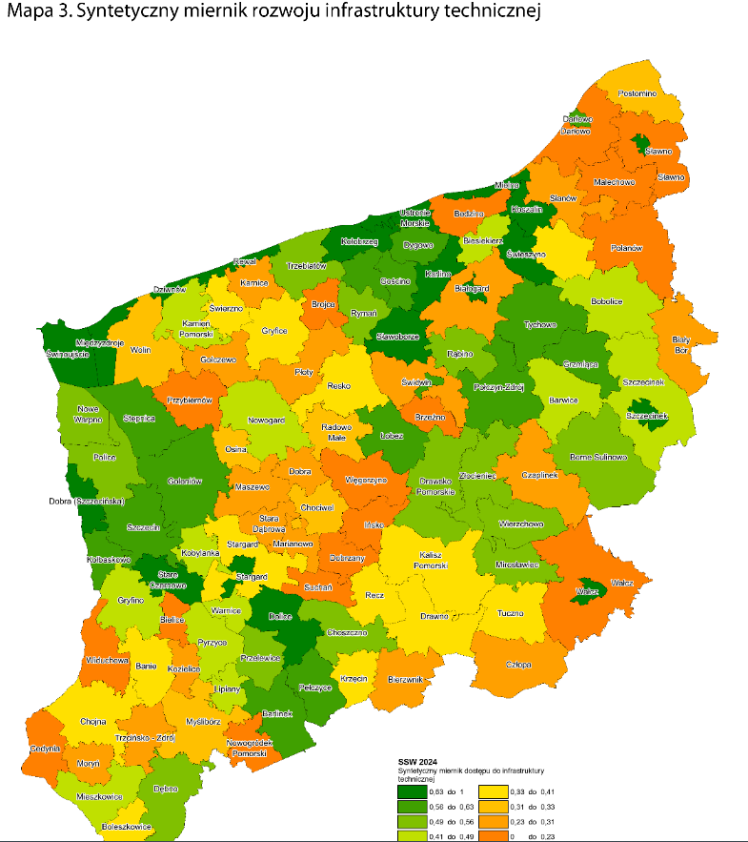
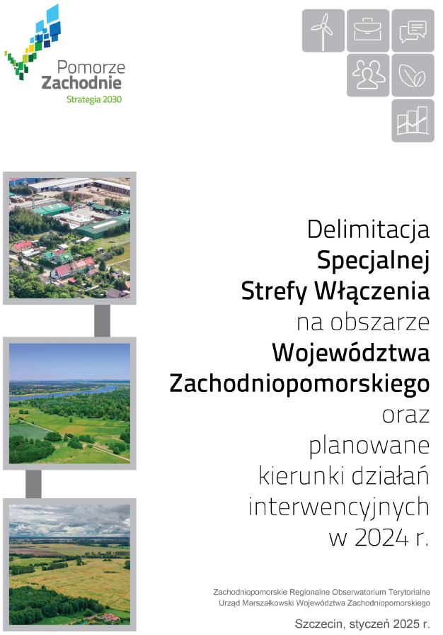
Kryteria wyboru operacji
7. Zostanie spełnione kryterium dotyczące specyfiki regiony –przyznaje się 2 punkty.
punkty przyznawane będą operacji, jeżeli wartość
syntetycznego miernika rozwoju infrastruktury technicznej gminy,
na której obszarze będzie realizowana operacja wynikająca
z obowiązującego w dniu ogłoszenia naboru wniosków
o przyznanie pomocy dokumentu pn.
Delimitacja Specjalnej Strefy Włączenia na obszarze województwa
zachodniopomorskiego oraz planowane kierunki działań
interwencyjnych, udostępnionego na stronie internetowej
administrowanej przez Urząd Marszałkowski mieści się:
w przedziale od 0 do 0,49 – 2 punkty,
powyżej 0,49 do 1 – 1 punkt.

Slide 26
Kryteria wyboru operacji
Pomoc może być przyznana na operacje, które uzyskały co najmniej 8 punktów.

Slide 27
Pytania i odpowiedzi
Czy jeżeli w trakcie trwania projektu gmina zostanie włączona do aglomeracji, to czy będzie miało wpływ na utrzymanie warunków umowy?
Włączenie gminy do aglomeracji podczas trwania projektu lub w okresie związania celem stanowiłoby niespełnienie podstawowego warunku przedmiotowego, na podstawie którego pomoc została przyznana. Byłoby to niezgodne z regulaminem naboru oraz wytycznymi szczegółowymi, a także z nadrzędnymi celami PS WPR.

Slide 28
Pytania i odpowiedzi
Czy Gmina jest zobowiązana do wyłonienia wykonawcy całego przedsięwzięcia, czy też mieszkańcy sami zlecają wykonanie odpowiedniej przydomowej oczyszczalni ścieków, a Gmina –np. w formie refundacji –wypłaca kwotę dofinansowania po zrealizowaniu inwestycji?
Gmina jest podmiotem odpowiedzialnym za całe przedsięwzięcie, w tym za wyłonienie wykonawcy zgodnie z przepisami Prawa zamówień publicznych. Następnie, po poniesieniu tych kosztów, Gmina ubiega się o ich refundację.

Slide 29
Pytania i odpowiedzi
Czy realizacja inwestycji może odbywać się na działkach, które nie są własnością wnioskodawcy, ale są użytkowane na podstawie umowy dzierżawy lub innego tytułu prawnego?
Realizacja inwestycji w przydomowe oczyszczalnie ścieków może odbywać się na działkach, które nie są własnością wnioskodawcy (gminy lub związku międzygminnego), ale są użytkowane na podstawie umowy dzierżawy lub innego tytułu prawnego. Wnioskodawca musi posiadać prawo do dysponowania nieruchomościami, na których realizowana jest operacja, przez okres jej realizacji oraz co najmniej przez okres związania celem.
Właściciel nieruchomości, na której ma być realizowana operacja, jest zobowiązany do wyrażenia pisemnej zgody na jej realizację. Dokument taki, jak "Oświadczenie właściciela lub współwłaściciela nieruchomości, że wyraża zgodę na realizację operacji bezpośrednio związanej z nieruchomością", jest załącznikiem do regulaminu naboru wniosków.

Slide 30
Pytania i odpowiedzi
Czy zadaniem można objąć gospodarstwa domowe zamieszkujące mieszkania komunalne?
Regulamin naboru nie wprowadza żadnych ograniczeń dotyczących rodzaju własności nieruchomości (prywatna, komunalna itp.), koncentrując się na zdolności gminy do zarządzania projektem i spełnianiu warunków geograficznych oraz technicznych operacji.

Slide 31
Dziękuję za uwagę
Dane Kontaktowe:
Wydział PROW – sekretariat tel. 91 454 2550 /sek_wprow@wzp.pl/

